Slide 1


网络设备管理
——动态路由

Slide 2

目 录
CONTENTS
1.概念
2.特点
3.适用场景
4.动态路由的配置

Slide 3

1.概念
动态路由通过路由协议（如 RIP、OSPF、BGP 等）让路由器之间相互交换路由信息，自动学习网络的拓扑结构，并根据一定的算法计算出到达目标网络的最佳路径。当网络拓扑发生变化，如链路故障、新设备加入等，动态路由协议能够自动检测到这些变化，并重新计算路由，使数据能够沿着新的最佳路径传输。

Slide 4
2.特点
自动适应网络变化：这是动态路由最显著的特点。当网络中的链路出现故障或有新的网络节点加入时，动态路由协议能够自动感知这些变化，并迅速调整路由表，确保数据能够继续正确传输，无需人工手动干预。
节省网络管理成本：由于动态路由能够自动适应网络变化，减少了人工配置和维护路由的工作量。在大型复杂网络中，人工配置静态路由容易出错且维护成本高昂，而动态路由大大降低了管理成本和出错概率。

Slide 5
充分利用网络资源：动态路由协议可以根据网络的实际流量情况和链路状态，选择最优的路径传输数据。例如，当某条链路的负载过高时，动态路由会将流量引导到其他负载较低的链路上，从而实现网络资源的合理分配，提高网络的整体利用率。
占用一定网络资源：动态路由协议需要在路由器之间定期交换路由信息，这会占用一定的网络带宽和路由器的 CPU、内存等资源。在网络带宽紧张或路由器性能有限的情况下，可能会对网络性能产生一定的影响。

Slide 6
支持大规模网络：动态路由协议具有良好的可扩展性，能够适应大规模网络的需求。在大型网络中，路由器数量众多，网络拓扑复杂，动态路由协议可以通过分级、分区域等方式进行路由计算和管理，有效地解决了大规模网络中的路由问题。
配置相对复杂：虽然动态路由在网络管理上节省了人力，但配置相对复杂。需要对路由协议的工作原理、参数设置等有深入的了解，才能正确配置和优化动态路由。不同的路由协议有不同的特点和适用场景，配置不当可能导致网络性能下降或出现路由环路等问题。

Slide 7
收敛时间问题：当网络拓扑发生变化时，动态路由协议需要一定的时间来检测变化、交换路由信息并重新计算路由，这个过程称为收敛。在收敛过程中，可能会出现数据丢失或传输延迟增加的情况。不同的路由协议收敛时间不同，一些先进的动态路由协议能够在较短的时间内完成收敛，但仍然无法完全避免收敛期间对网络的影响。

Slide 8
3.适用场景
大型企业网络：大型企业网络通常具有复杂的网络拓扑结构，包含多个分支机构、大量的网络设备和用户。动态路由协议能够自动适应网络中的变化，如设备故障、网络扩展等，减少了网络管理员的配置工作量，确保网络的稳定性和可靠性。例如，企业采用 OSPF 协议，可将网络划分为多个区域，实现高效的路由管理和流量优化。

Slide 9
服务提供商网络：互联网服务提供商（ISP）需要为大量客户提供网络连接服务，其网络规模庞大且不断变化。动态路由协议如 BGP，能够在不同的自治系统之间交换路由信息，实现全球范围内的网络互联，并根据网络状况动态调整路由，确保数据的高效传输。

Slide 10
网络频繁变化的环境：在一些网络环境中，网络拓扑结构可能会频繁变化，如临时搭建的网络或具有移动设备的无线网络。动态路由协议能够快速适应这些变化，保证网络的连通性。例如，在一个建筑工地的临时网络中，随着施工进度的推进，网络设备的位置和连接可能会不断变化，动态路由协议可以自动调整路由，确保网络的正常运行。

Slide 11
多路径网络：当网络中存在多条到达目标网络的路径时，动态路由协议可以根据链路状态、带宽等因素选择最优路径，并且在某条路径出现故障时，能够迅速切换到其他可用路径，实现负载均衡和容错功能。例如，一个数据中心网络通过多条链路连接到不同的网络区域，动态路由协议可以根据链路的负载情况，合理分配流量，提高网络的可靠性和性能。

Slide 12
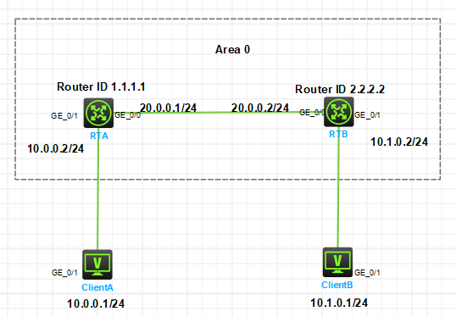
4.动态路由的配置
1.建立拓扑结构：如图所示，建立网络拓扑结构图标注并启动实验。

Slide 13
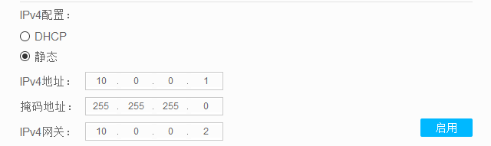
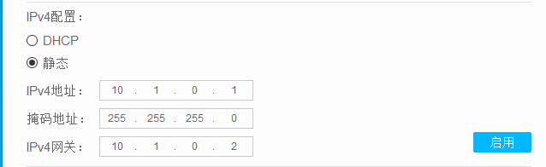
2.配置PC机：右击PCA选择配置，如图所示配置IP地址、子网掩码及网关。PCB同理。

Slide 14
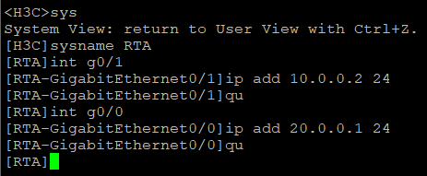
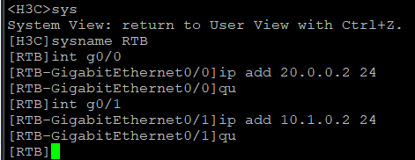
3.双击RTA进入配置全局模式，输入sys进入系统模式，将设备名称改为RTA，对路由器端口g0/1进行配置，添加IP地址及子网掩码。g0/0接口进行同样的配置。RTB中的配置同理。

Slide 15
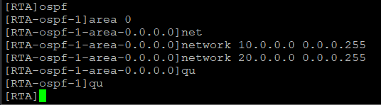
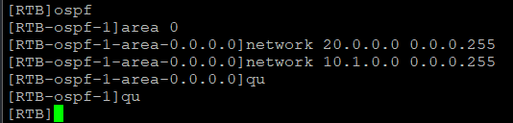
4.分别在RTA和RTB的配置页面完成设置ospf，添加net的IP地址

Slide 16
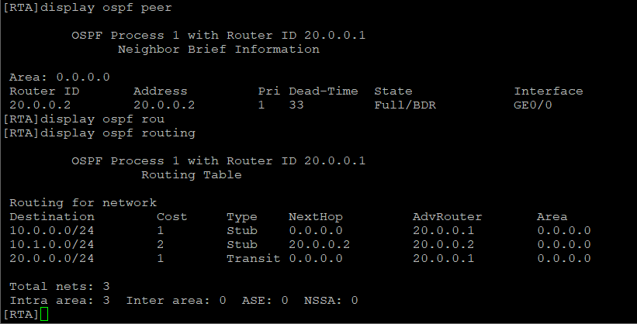
5.在RTA中查看ospf的配置结果，以及邻居状态

Slide 17
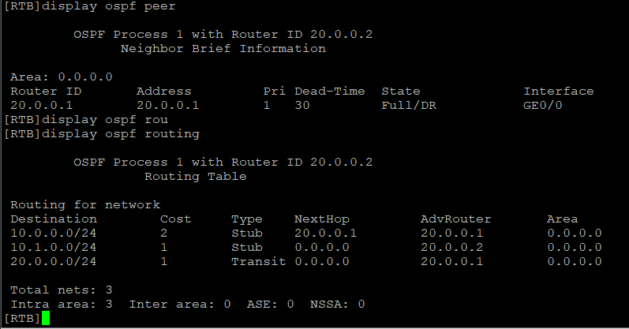
6.在RTB中查看ospf的配置结果，以及邻居状态

Slide 18
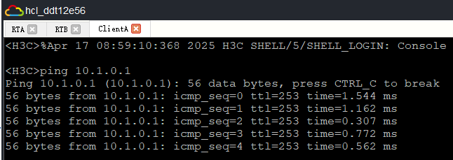
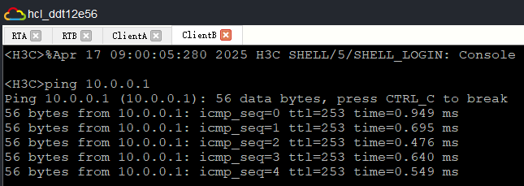
10.配置好ospf后，返回ClientA中输入ClientB的IP地址，就可以看到两台设备相互拼通。反之ClientB也可以拼通ClientA 。

Slide 19
谢谢

